Slide 1
filosofia
Professor alexandre Luiz zeni

Slide 2

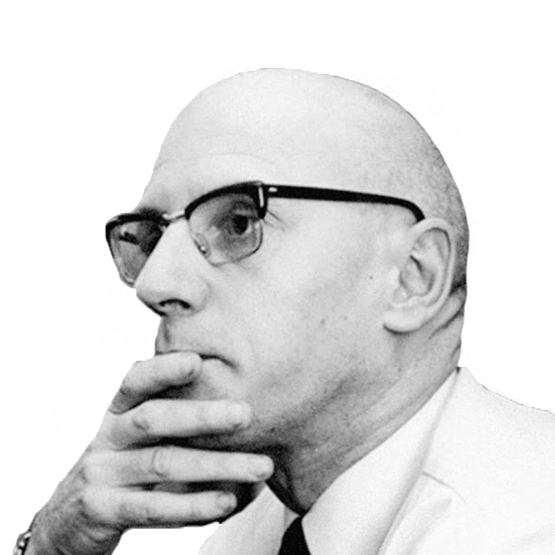
Michel Foucault
Micropoder:
O poder espalhado pelas instituições;
Escolas, hospitais, quartéis...
Vigilância e disciplina:
Modelo Panóptico;
Sentir-se vigiado sem ver o vigia.
Biopoder/Biopolítica:
Gestão da vida das populações;
Consumo, cultura, educação...
Resistência:
Onde há poder, há resistência;
Estudantes, artistas, sindicatos, igreja progressista...

Slide 3
(Unioeste) Os estudos realizados por Michel Foucault (1926-1984) apresentam interfaces que corroboram para estudos em diversas áreas de conhecimento, entre as quais a Filosofia, Ciências Sociais, Pedagogia, Psiquiatria, Medicina e Direito. Em 1975, Foucault publicou a obra “Vigiar e Punir: história da violência das prisões”, na qual propunha uma nova concepção de poder, a qual abandonava alguns postulados que marcaram a posição tradicional da esquerda do período. Sobre a concepção de poder foucaultiana, é CORRETO afirmar.
a) Só exerce poder quem o possui, por se tratar de um privilégio adquirido pela classe dominante que detém o poder econômico. b) O poder está centralizado na figura do Estado e está localizado no próprio aparelho de Estado, que é o instrumento privilegiado do poder. c) Todo poder está subordinado a um modo de produção e a uma infraestrutura, pois o modo como a vida econômica é organizada determina a política. d) O poder tem como essência dividir os que possuem poder (classe dominante) daqueles que não têm poder (classe dos dominados). e) O poder não remete diretamente a uma estrutura política, ao uso da força ou a uma classe dominante: as relações de poder são móveis e são exercidas em rede.

Slide 4
(UNIOESTE) “O corpo só se torna força útil se é ao mesmo tempo corpo produtivo e corpo submisso.” — Michel Foucault, Vigiar e Punir.
Foucault analisa como, a partir do século XVIII, emergem dispositivos disciplinares que reorganizam corpos, gestos e comportamentos, produzindo sujeitos ajustados às necessidades econômicas e políticas da modernidade. Em vez de buscar a essência do poder, Foucault investiga historicamente como técnicas de vigilância, normalização e exame passam a operar em instituições como escolas, prisões e quartéis, constituindo modos de subjetivação e regimes de verdade.
Assinale a alternativa INCORRETA segundo o pensamento foucaultiano:
a) Para Foucault, o poder não é uma substância possuída por uma instância central; ele circula em redes capilares, manifestando-se nas práticas cotidianas e nas relações sociais mais microscópicas.
b) O biopoder refere-se às técnicas políticas que se orientam para a gestão da vida coletiva, regulando processos biológicos como natalidade, morbidade e longevidade das populações.
c) A genealogia foucaultiana busca identificar origens estáveis e continuidades profundas dos fenômenos sociais, permitindo recuperar a essência verdadeira das práticas de poder.
d) As instituições disciplinares produzem subjetividades ao normalizar comportamentos, distribuir corpos no espaço e organizar temporalidades segundo padrões de utilidade e docilidade.
e) Em Vigiar e Punir, Foucault argumenta que a modernidade substitui o suplício físico por técnicas de controle contínuo, tornando a punição mais difusa e internalizada.

Slide 5
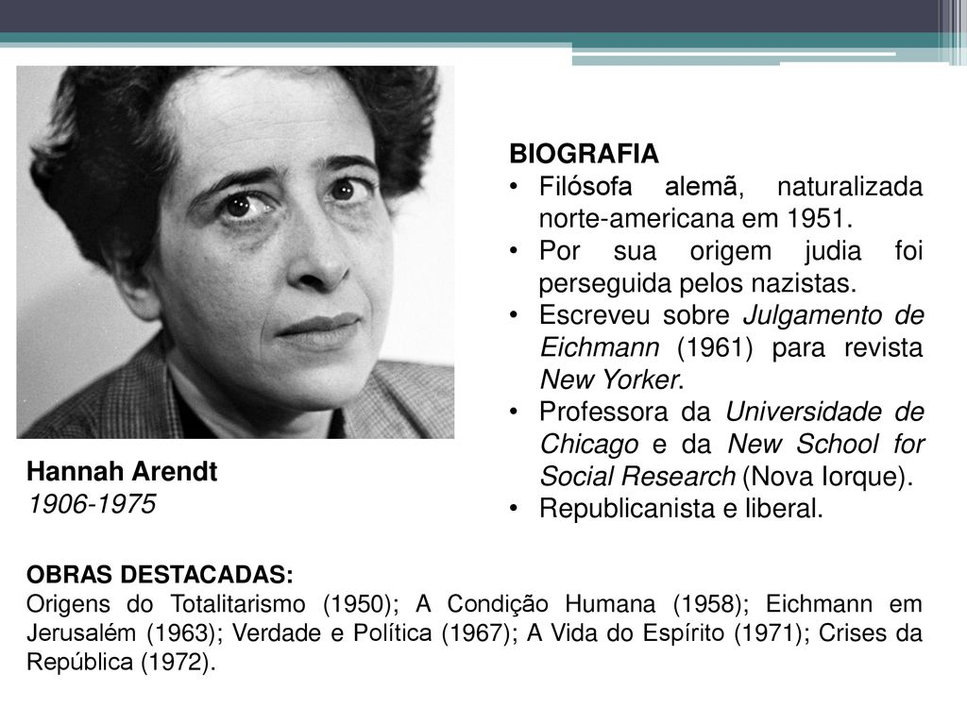

Slide 6
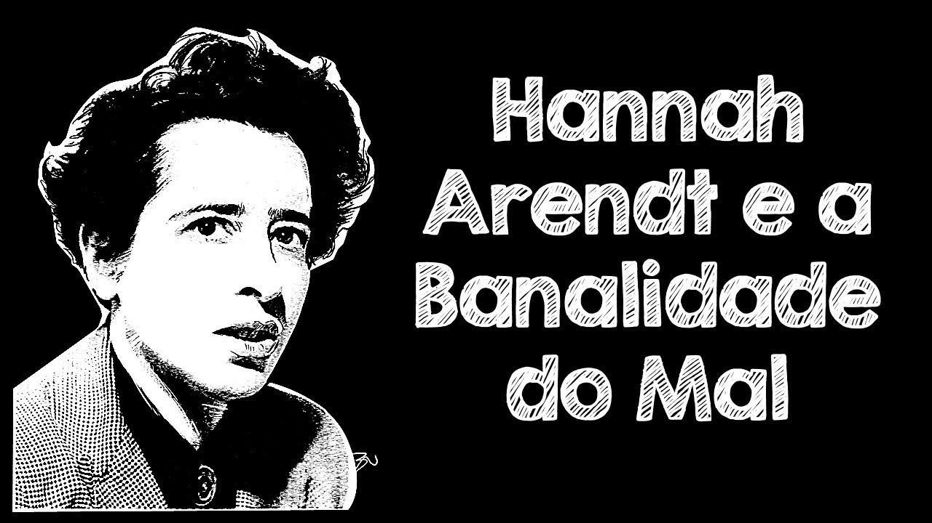

Slide 7
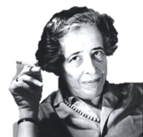
Banalidade do mal
definição:
Maldade cometida por pessoas comuns.
Mal banal Mal radical (convicção).
O caso Eichmann.
Racionalização extremada:
Obediência cega as leis;
Uso de técnicas;
Recursos jurídicos;
Relações de poder;
Razão instrumental:
Burocratização da razão;
Razão → construtiva e destrutiva;
A falta da reflexão (pensar) = banalidade do mal.
Mascarar o caráter bárbaro dos atos
“A triste verdade é que os maiores males são praticados por pessoas que nunca se decidiram pelo bem ou pelo mal.”

Slide 8
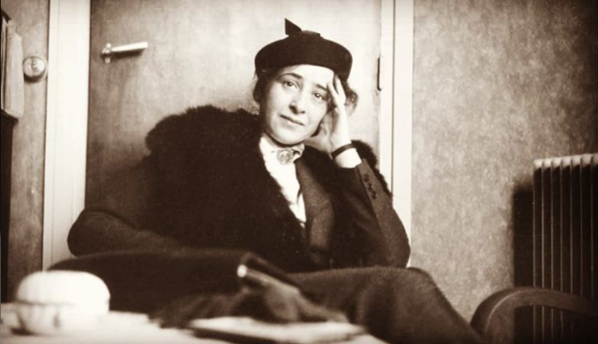
Hannah Arendt: Labor, trabalho e ação.

Slide 9
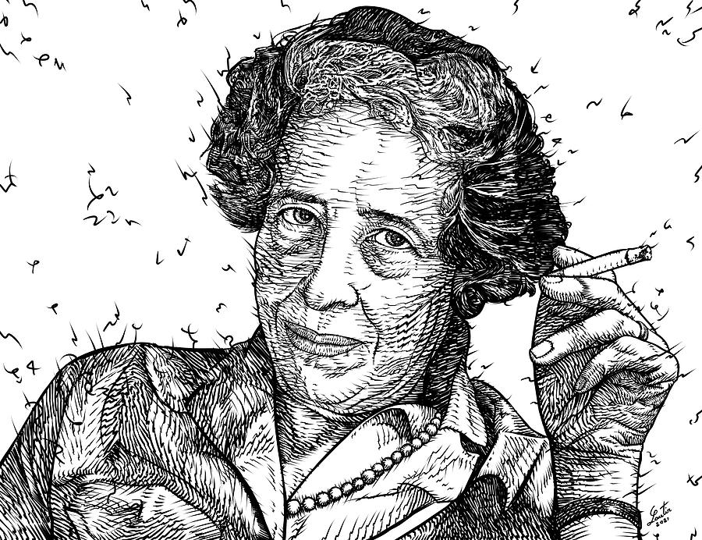
Hannah Arendt
Política = Liberdade.
Análise de regimes totalitários:
Privam a liberdade;
Segregação biopolítica;
A condição humana → Questões existenciais.
Labor → Sobrevivência.
Trabalho/Fabricação → Criação.
Ação → Política.

Slide 10


Slide 11
(enem) O tema do mal, em Hannah Arendt, não tem como pano de fundo a malignidade, a perversão ou o pecado humano. A novidade da sua reflexão reside justamente em evidenciar que os seres humanos podem realizar ações inimagináveis, do ponto de vista da destruição e da morte, sem qualquer motivação maligna. O pano de fundo do exame da questão, em Arendt, é o processo de naturalização da sociedade ocorrido na contemporaneidade. O mal é abordado, desse modo, na perspectiva ético-política e não na visão moral ou religiosa. O mal banal caracteriza-se pela ausência do pensamento. Essa ausência provoca a privação de responsabilidade. O praticante do mal banal não se interroga sobre o sentido da sua ação ou dos acontecimentos ao seu redor
(Odílio Alves Aguiar. “Violência e banalidade do mal”. www.revistacult.uol.com.br, 14.03.2010. Adaptado.)
Depreende-se do texto que a banalidade do mal na contemporaneidade resulta, segundo Hannah Arendt
A) Da carência de formação religiosa.
B) Da irreflexão institucionalizada.
C) Da ausência de pacto regulador.
D) Da voracidade dos interesses econômicos.
E) Da perversidade humana.

Slide 12
“Ele não era um monstro, mas terrivelmente normal.” — Hannah Arendt, Eichmann em Jerusalém
Arendt argumenta que o mal pode ser praticado não apenas por indivíduos movidos por ódio ou perversidade, mas também por sujeitos que, inseridos em estruturas burocráticas, renunciam ao pensamento crítico e à responsabilidade pessoal. Tal fenômeno, que ela denomina “banalidade do mal”, revela como a obediência cega a normas e ordens, aliada à incapacidade de pensar a partir da perspectiva do outro, permite que atrocidades sejam cometidas de forma mecânica e acrítica dentro de sistemas totalitários.
Assinale a alternativa INCORRETA segundo o pensamento de Hannah Arendt sobre a banalidade do mal:
a) A banalidade do mal indica que indivíduos comuns podem participar de crimes extremos quando deixam de pensar criticamente e passam a agir como simples executores de ordens.
b) Arendt defende que o mal radical surge da ausência total de empatia, sendo sempre resultado de pulsões internas de crueldade presentes nos indivíduos.
c) O caso de Eichmann, para Arendt, exemplifica como a burocracia moderna fragmenta a responsabilidade moral, facilitando a participação de muitos em um mesmo crime.
d) A incapacidade de dialogar interiormente com si mesmo — aquilo que Arendt chama de “pensar” — torna o indivíduo vulnerável a aderir automaticamente às normas vigentes.
e) A banalidade do mal não significa trivialização do mal, mas sua manifestação através de comportamentos comuns, reproduzidos sem reflexão sobre suas consequências.

Slide 13
(UNIOESTE) Hannah Arendt, em sua obra A condição humana (1958), analisa a vida ativa (vita activa) distinguindo três atividades fundamentais: o labor, o trabalho e a ação. Essas atividades correspondem a diferentes dimensões da existência humana e revelam modos distintos de relação com o mundo e com os outros.
“O labor é a atividade que corresponde ao processo biológico do corpo humano; o trabalho é a atividade que produz um mundo artificial de coisas; e a ação é a única atividade que se exerce diretamente entre os homens sem a mediação das coisas ou da matéria.” (ARENDT, Hannah. A condição humana. São Paulo: Forense Universitária, 2007, p. 21.)
Com base no texto e nos conhecimentos sobre o pensamento de Arendt, assinale a alternativa que melhor expressa o sentido da distinção entre essas três atividades na vida humana.
A) O labor é superior ao trabalho e à ação, pois garante a sobrevivência e a reprodução da espécie humana. B) O trabalho é a forma mais autêntica de vida ativa, pois liberta o ser humano da dependência da natureza e das relações políticas. C) A ação se distingue das demais por ser a atividade que expressa a liberdade e a pluralidade humanas, manifestando-se na esfera pública. D) O labor e o trabalho são atividades essencialmente coletivas, enquanto a ação é voltada à produção individual de bens simbólicos. E) A distinção entre labor, trabalho e ação é apenas metodológica, pois todas expressam o mesmo tipo de relação com o mundo natural.

Slide 14


